Slide 1
Artificial Intelligence & Machine Learning

Slide 2
Arquitetura de Dados
Jorge Surian
Jorge.surian@gmail.com
Versão
Novembro * 2018

Slide 3
Agenda
Agenda
Overview: Modelagem Dimensional
Conceitos Básicos da Modelagem Dimensional e OLAP
Exemplo Introdutório
Exemplo Conceitual
Fundamentos da Modelagem Dimensional
Aspectos tecnológicos e filosóficos
Conceitos Básicos
Introdução à Modelagem Dimensional
Metodologia
Exemplo Básico de Varejo
“Cartilha” da Modelagem Dimensional
Conceitos Básicos
Objetivos
Papel do Gerente
Elementos Arquiteturais Básicos
Os 9 passos adaptados da proposta de Kimball
Repensando o exemplo Básico de Varejo
O case Supermercado
Modelando um Supermercado

Slide 4

BI do ponto de vista técnico
Overview de Modelagem Dimensional

Slide 5
Comparação entre modelos
Relacional x Dimensional
A primeira grande questão quando se inicia a estudar Modelagem Dimensional é saber-se quanto esta é derivada da Modelagem Relacional.
Essa questão perde o sentido, quando lembramos que os primeiros trabalhos de Modelagem Dimensional são anteriores aos trabalhos de Modelagem Relacional.
A Modelagem Relacional é essencialmente técnica, embora represente negócios.
Já a Modelagem Dimensional é essencialmente de negócios, embora possua técnicas específicas e visões alternativas, que variam de projetista para projetista, além de serem profundamente influenciadas pela arquitetura construtiva escolhida.

Slide 6

Uma Visão Geral: Abordagem de Kimball
A abordagem dimensional resulta em um projeto de banco de dados voltado a otimização da performance nos caminhos previstos para o acesso aos dados pelos usuários.
Assim vários cálculos intermediários são armazenados, criando úteis redundâncias que tornam possível evitar-se cálculos repetitivos.

Slide 7
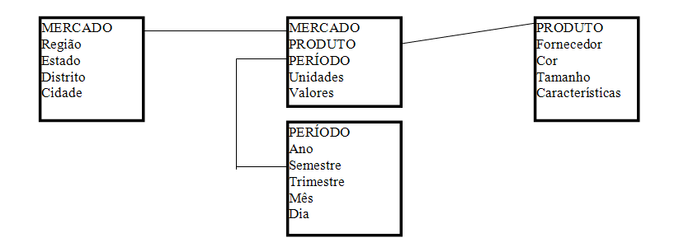
Modelo Dimensional
Uma Visão Geral: Abordagem de Kimball
No exemplo acima é fácil observar que a separação não é feita por modelos técnicos e sim a partir do negócio em si.
Essa será a abordagem que norteará nossos estudos.

Slide 8
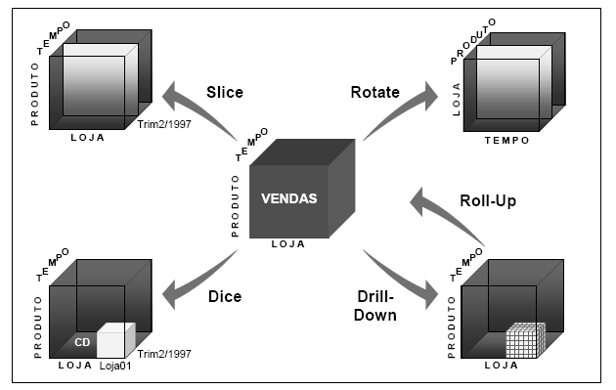
Uma Visão Geral: OLAP
É possível fazermos uma análise considerando apenas três dimensões: Produto, Loja e Tempo. Essas dimensões podem ser representadas num modelo tridimensional, como o apresentado a seguir:

Slide 9
Descrição sumária do Comércio
Grupo de lojas que vendem, exclusivamente, aparelhos elétricos para o lar e de informática.
As medidas a serem avaliadas serão, exclusivamente, as quantidades vendidas e os valores faturados.
As lojas são agrupadas por distritos, regiões e estados. Um distrito tanto pode ser uma região da cidade (Zona Norte de São Paulo), um grupo de bairros (Tatuapé/Moóca/Ipiranga) um grupo de cidades (Ribeirão Preto, Araraquara e arredores).
Os produtos são agrupados por linhas (linha branca; linha de informática; linha de eletrodomésticos; linha de imagem/som). Por sua vez, as linhas são divididas em grupos (dentro da linha branca temos geladeiras, lava-roupas, etc; dentro dos eletrodomésticos temos batedeira, liquidificador, etc; dentro de informática temos microcomputador e impressora; dentro de som e imagem temos TV LED, Rádio Relógio, etc).

Slide 10
Descrição sumária do Comércio
Embora naturalmente os grupos possam ser “quebrados” em mais níveis, no exemplo em questão essa será sua máxima divisão.
As medidas serão analisadas apenas em função do ano, do mês e do dia da comercialização do produto em determinada loja.
Embora naturalmente seja necessário analisar-se datas (Natal, dia das Mães, etc) e períodos (Verão, Primavera, etc), no exemplo em questão não haverá subdivisão do tempo.

Slide 11
Um resumo do sistema transacional
O sistema transacional registra cada venda ocorrida numa nota fiscal, que por sua vez contém itens em que são descritos os itens adquiridos.
Cada nota é gerada num dia e cada loja mantém seu próprio processamento que é consolidado no ERP geral ao final do dia.
No slide a seguir esquema sucinto das tabelas que interessam ao DW relativas as vendas de uma única loja.
Naturalmente existem muitas outras tabelas e atributos que não estão representados no esquema apresentado, que cumpre apenas a finalidades didáticas.

Slide 12
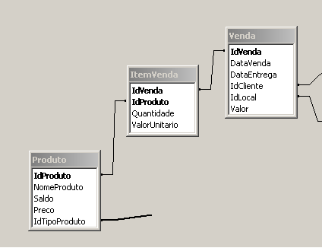
Um resumo do sistema transacional
Interessa, exclusivamente, o Produto, a Data da Venda e a Loja que realizou a venda!

Slide 13
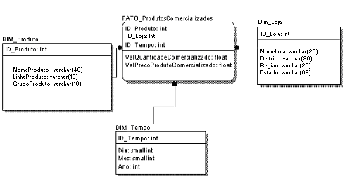
Modelo Básico
Resumidamente, chegaríamos a:

Slide 14
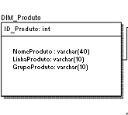
Pontos Relevantes...
A dimensão Produto se origina da tabela de Produtos do ERP. Observar que não se trata de uma cópia dessa tabela, mas apenas da origem dela. Notar que algumas tabelas que no modelo transacional são ligadas a tabela de produtos (como Linha) simplesmente desapareceram!
Isso ocorre porque estamos interessados tão somente na gestão das informações, mas não no seu tratamento relacional.
Com certeza a tabela de Produtos do esquema transacional trará inúmeros outros atributos que não serão importados mesmo para o mais completo dos modelos dimensionais!

Slide 15
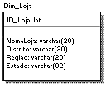
Pontos Relevantes...
A dimensão Loja não se origina de nenhuma tabela dos sistemas locais, mas de uma tabela central do ERP!
É bastante esperada esse tipo de situação, pois faz pouco sentido se construir um Data Warehouse que venha a gerenciar um baixo volume de dados. Se o problema gerencial for simples, raramente um DW será a solução...

Slide 16
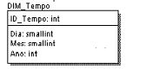
Pontos Relevantes...
A dimensão Tempo não é uma tabela que exista no modelo relacional, pois é montada a partir da necessidade do tomador de decisões.
Embora não seja obrigatória por definição, raríssimas serão as soluções em que essa dimensão não apareça.
Quanto mais complexo o problema que se deseja analisar, maior o número de atributos da dimensão tempo, que poderá chegar a uma centena em alguns casos.

Slide 17
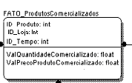
Pontos Relevantes...
O fato ProdutosComercializados habitualmente se origina das tabelas de movimentação dos sistemas transacionais.
Observar que é também muito comum que se originem de entidades fracas, como seriam os itens das notas fiscais no modelo transacional apresentado.
Deve-se observar ainda que para cada produto, vendido numa loja num certo dia teremos um registro.
Olhando assim, parece que o DW não será muito grande, mas na prática teremos muito mais dimensões, o que aumentará significativamente o tamanho da tabela de Fato.

Slide 18
Pontos Relevantes...
Mais que isso o fato ProdutosComercializados habitualmente armazenará cada item vendido (dimensão Nota Fiscal) e também promoverá agrupamentos por tipos como linhas e regiões.
Assim a tendência é que o fato ocupe muito, mas muito mais espaço que as tabelas dimensionais, transformando-se no maior “problema” que teremos, quer seja pelo espaço ocupado, quer seja por alguma eventual dificuldade na obtenção de alguma informação pelo motor do banco de dados.

Slide 19
Conclusão
Pontos Relevantes...
O modelo apresentado é conhecido como Estrela justamente pelo fato estar no centro, ser muito maior que as dimensões (nossos “planetas”, embora estejam muito mais para Plutão do que para Saturno, pelo seu tamanho em relação ao “Sol”, nossa estrela).

Slide 20
Pontos Relevantes...
Embora não possa ser comparado a um modelo real, esse caso deverá ter servido para nos dar uma clara ideia dos conceitos iniciais e permite vislumbrar os que ainda serão apresentados.
Devemos, nesse instante, termos uma ideia mais clara do que ocorre, efetivamente, quando um “cubo é girado”, por exemplo.

Slide 21
Fundamentos de Modelagem Dimensional
BI do ponto de vista técnico

Slide 22

Conceituação de Imnon
Para Bill Imnon, um data warehouse é “um conjunto de dados baseados em assuntos, integrado, não-volátil e variável em relação ao tempo, de apoio às decisões gerenciais”.
Baseados em assuntos: Um data warehouse está organizado de forma a descrever o desempenho dos negócios. Os bancos de dados operacionais são voltados aos processos dos negócios.
Integrado: Os dados devem ser ordenados de tal forma a serem uma única fonte das informações.

Slide 23
Conceituação de Imnon
Para Bill Imnon, um data warehouse é “um conjunto de dados baseados em assuntos, integrado, não-volátil e variável em relação ao tempo, de apoio às decisões gerenciais”.
Não-volátil: Uma vez que o dado foi incorporado no warehouse esse é fixo e imutável, contrariamente ao que ocorre com os dados tipicamente transacionais.
Variável em relação ao tempo: Fica reconhecido explicitamente que o desempenho do negócio somente pode ser avaliado em relação a pontos cronológicos determinados e comparados com relação ao tempo.

Slide 24

Conceituação de Kimball
A visão de Kimball
Ralph Kimball, talvez o autor mais referenciado em trabalhos práticos na modelagem e construção de data warehouse, distingue os projetos de data warehouse em entidade-relacionamento e dimensional, que foi um marco na consolidação da modelagem dimensional, hoje amplamente aceita e dominante.

Slide 25
Conceituação de Kimball
Vejamos o porquê disso...
Enquanto o modelo entidade-relacionamento é uma técnica de modelo de banco de dados relacional normalizado que enfatiza a eliminação das redundâncias de dados no projeto. Esse modelo é de certa forma derivado das técnicas de montagem de banco de dados relacional, portanto é facilmente mantido e completado.

Slide 26
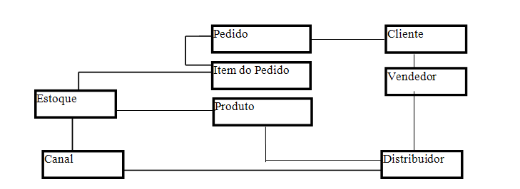
Conceituação de Kimball
No exemplo, nota-se que através da busca das entidades e de seus relacionamentos, é possível modelar um DW voltado à compreensão do negócio.
Contudo, essa abordagem é mais tecnicista do que voltada ao negócio, o que compromete seus resultados.

Slide 27
Características do Modelo E-R
Conceituação de Kimball
No modelo E-R, se observa que há uma fortíssima semelhança entre o projeto de um banco de dados voltados ao controle de transações diárias, excetuado o fato da união desses dados a outros mais gerenciais, como os representados pelas entidades de Canais e de Distribuidores.

Slide 28
Conceituação de Kimball
Nesse tipo de modelo o acesso é realizado campo a campo. Não há uma adequação maior a forma como o usuário navega, pois há uma separação lógica entre os movimentos e os cadastros.
Este tipo de situação, frequentemente está em desacordo as exigências de flexibilidade desejadas pelos usuários, portanto exige um projeto mais consistente, pois é grande a possibilidade dos usuários “se perderem” na navegação.
Por outro lado, na medida em que a replicação dos dados é controlada, ocorre uma (pequena) economia de espaço.

Slide 29
Conceituação de Kimball
Já a abordagem dimensional resulta em um projeto de banco de dados voltado a otimização da performance nos caminhos previstos para o acesso aos dados pelos usuários.
Assim vários cálculos intermediários são armazenados, criando úteis redundâncias que tornam possível evitar-se cálculos repetitivos.

Slide 30
Comparando Ideias
Metodologia

Slide 31
Comparando Ideias
Arquitetura

Slide 32
Comparando Ideias
Armazenagem de Dados

Slide 33
Modelo Dimensional
Data Warehouse – Conceitos Básicos
Já no exemplo acima é fácil observar que a separação não é feita por modelos técnicos e sim a partir do negócio em si.
Essa será a abordagem que norteará nossos estudos.

Slide 34
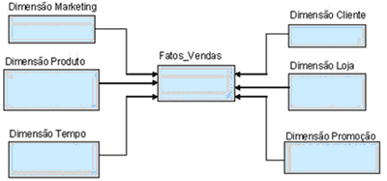
Data Warehouse – Conceitos Básicos
Data Warehouse – Conceitos Básicos
As tabelas dimensionais contêm informações sobre as dimensões dos dados, como períodos de tempo, produtos, mercados, organizações, contas, fornecedores e clientes. Essas informações incluem descrições e atributos de dimensão, como grupos de produtos em marcas e categorias, em cidades e estados e em distritos e regiões, e demais atributos derivados das demais tabelas.

Slide 35
Tabelas Dimensionais
Data Warehouse – Conceitos Básicos
São tabelas que representam as entidades as quais se quer analisar o comportamento ao longo do tempo. Devemos notar que diferentemente do que ocorre nos modelos transacionais, uma série de replicações entre entidades dependentes é normalmente verificada, conforme exemplo mostrado a seguir:

Slide 36
Tabelas Dimensionais
Data Warehouse – Conceitos Básicos
As tabelas dimensionais devem conter informações sobre as dimensões dos dados (períodos de tempo, produtos, mercados, etc.). Estas devem ser projetadas em função de pesquisas centrada no usuário, aonde os campos devem conter descrições significativas aos usuários e ideais para descrições de relatórios.
As colunas de atributos devem servir para filtrar o conteúdo de uma dimensão, suportando questões do tipo “e se?” usualmente utilizadas para tomada de decisão.

Slide 37
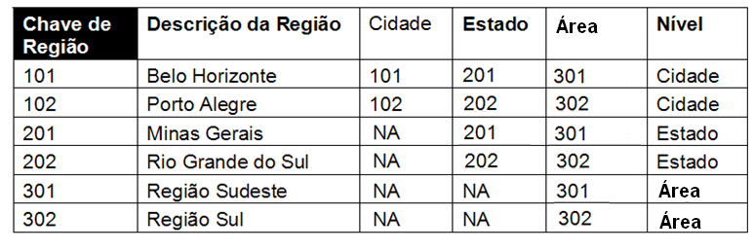
Tabela Dimensional - Exemplo
Data Warehouse – Conceitos Básicos
Data Warehouse – Conceitos Básicos

Slide 38
Bases da Modelagem Dimensional
Data Warehouse – Conceitos Básicos
As tabelas de fatos que se originam das tabelas de movimentos e de operações dos sistemas transacionais, incluem dados temporais nos níveis de estruturas indicadas. Assim, se a tabela de dimensão contém uma estrutura que reflete a cidade, estado, região e o total de uma dimensão, então as tabelas de fato devem conter informações sobre todas as estruturas existentes na tabela de dimensão. O nível mais baixo dos dados é resumido em períodos de tempo, em vez de ser organizado de acordo com transação ou ocorrência.

Slide 39
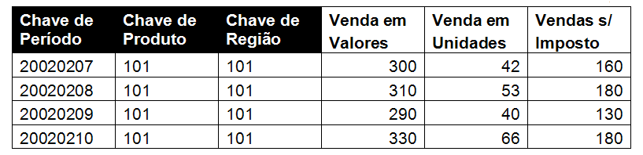
Tabela de Fato
Data Warehouse – Conceitos Básicos
Os fatos, nada mais que as medidas de negócio de uma organização, são mantidos em linhas. Cada uma dessas linhas tem uma chave indexada composta logicamente de uma dimensão relevante ao negócio.

Slide 40
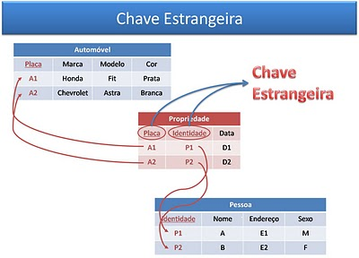
Chaves – Discussão...
Data Warehouse – Conceitos Básicos
Uma chave significativa geralmente é obtida por composição entre uma série de chaves estrangeiras, o que termina por determinar uma chave primária segmentada ou composta, que prejudica o desempenho do sistema de controle do banco de dados, quando esses estão montados em modelos relacionais

Slide 41
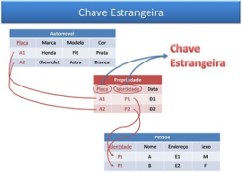
Data Warehouse – Conceitos Básicos
Flexibilidade ideal: uma definição única de metadados pode ser usada para qualquer nível de detalhes ou sumários que compartilhem tal chave.
Estrutura consistente: com a utilização do data warehouse, habitualmente novos níveis de sumários são acrescentados ou removidos, a estrutura física das tabelas que compartilhem a chave gerada não mudam.
Tamanho: Reduz o tamanho da chave primária indexada (por usar menos colunas como índice), acarretando aumento de desempenho.

Slide 42
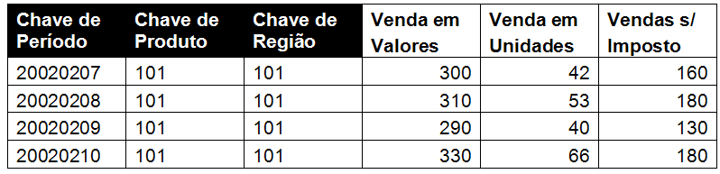
Chaves – Uma discussão...
Data Warehouse – Conceitos Básicos

Slide 43
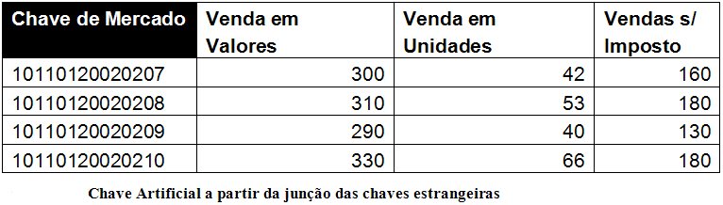
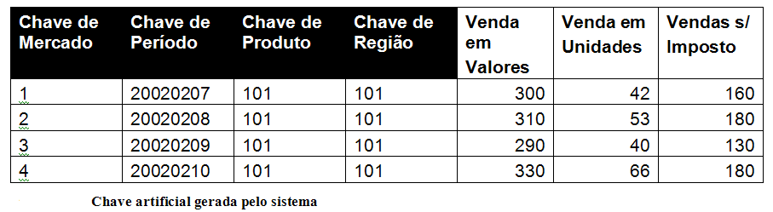
Chaves – Discussão...
Data Warehouse – Conceitos Básicos

Slide 44
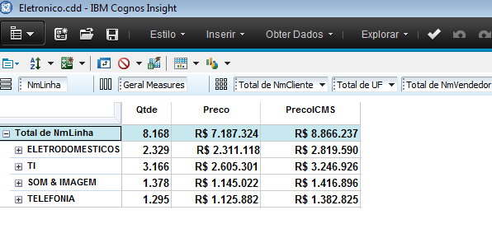
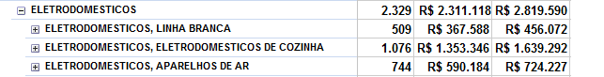
Drilling – Conceito de agrupamento
Data Warehouse – Conceitos Básicos
Agrupamento de dados gerando informações

Slide 45
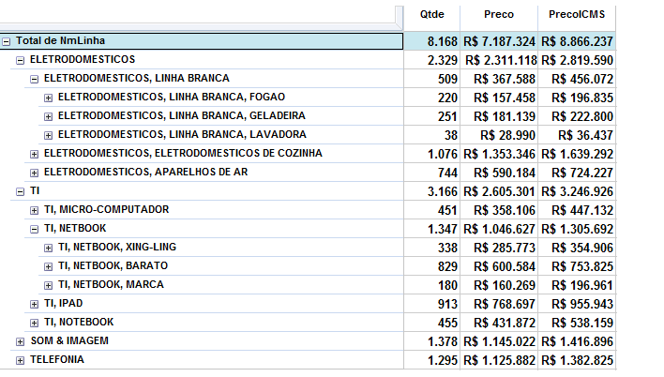
Data Warehouse – Conceitos Básicos
Drilling – Conceito de agrupamento
Agrupamento de dados gerando informações

Slide 46
Data Warehouse – Conceitos Básicos
Estruturas Dimensionais
Estruturas dimensionais simplesmente modificam a ordem de distribuição de campos entre as tabelas, voltadas para muitos pontos de entrada específicos, as dimensões, com menor preocupação para os dados granulares em si, as transações.
O modelo dimensional privilegia a forma que se precisa para buscar informações, ou seja, fatos combinados através de dimensões referenciadas.
Essa característica difere completamente da finalidade das estruturas relacionais, sempre voltada ao processamento e não a análise do fato em si.

Slide 47
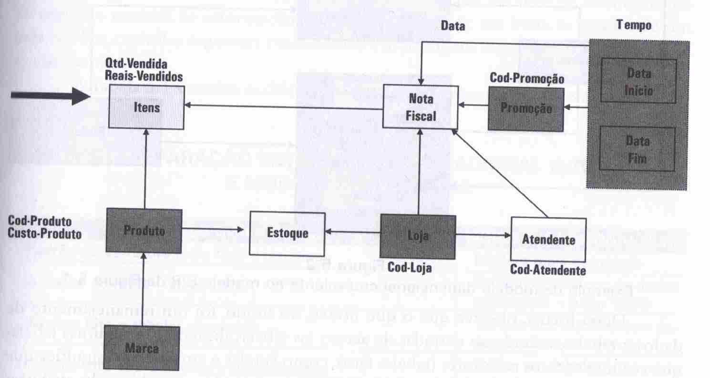
Data Warehouse – Conceitos Básicos
Exemplo Introdutório:

Slide 48
Data Warehouse – Conceitos Básicos
Exemplo Introdutório:
Esse exemplo é uma variante do clássico exemplo de varejo.
No modelo de Entidades e Relacionamentos, nota-se que a entidade Loja é quem emite Notas Fiscais, cada uma dela com um ou vários Itens. Por sua vez, cada item está associado a um (e só a um) Produto, que pode ou não estar em Promoção. O Atendente é o responsável pela venda (e pode ser comissionado). Finalmente, o Estoque representa o relacionamento entre os produtos e a loja.
Esse modelo, embora muito adequado para o processamento transacional, não serve para análises

Slide 49
Data Warehouse – Conceitos Básicos
Exemplo Introdutório:
Será que nos interessa saber o que determinado cliente adquiriu? Ou ainda, será importante saber o valor da Nota Fiscal 1212?
A resposta (sim ou não), depende diretamente de sabermos quem fez a pergunta...
Naturalmente no dia-a-dia, perguntas como essa são feitas a todo instante, mas do ponto de vista analítico, são absolutamente irrelevantes.
Por outro lado, provavelmente o gestor gostará de saber os 10 itens mais vendidos nas sextas-feiras. Ou ainda em que lojas determinada promoção gerou vendas associadas aos produtos promovidos.
Certamente, essas perguntas são tipicamente analíticas, portanto relacionadas a um modelo dimensional.
.

Slide 50
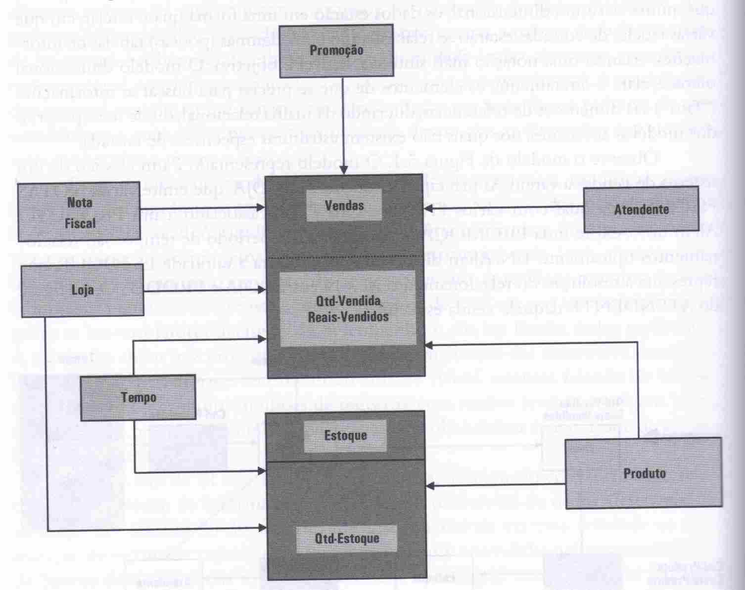
Data Warehouse – Conceitos Básicos
Exemplo Introdutório

Slide 51
Data Warehouse – Conceitos Básicos
Exemplo Introdutório
Temos agora uma significativa mudança, pois já não temos mais os chamados dados granulares, mas sim somatórias adequadas às perguntas feitas pelos tomadores de decisão.
Notamos ainda que pouquíssimos campos que originalmente estavam nas tabelas Nota Fiscal e Itens foram transferidos para o novo modelo. Precisamente, somente valores e quantidades (que estavam nos itens) interessam. Chamamos esses valores de métricas.
Notemos que a tabela fato Venda, representa as vendas de um Produto, em um Tempo (pode ser dia, hora, minuto, enfim, precisamos entender a que perguntas iremos responder, pois é possível sequer termos condições de respondê-las, se os agrupamentos forem feitos de forma errada).
Observar, ainda, que chamamos de Tempo algo que se desdobrará em duas dimensões: Data e Hora (se a hora importar).

Slide 52
Data Warehouse – Conceitos Básicos
Exemplo Introdutório
Observemos ainda que se um Produto em Promoção for vendido, teremos condições de entender, por exemplo, em que Lojas essa situação se verificou.
Notamos ainda que as transações existentes no modelo relacional tendem a se transformar nos fatos, no modelo analítico.
Por outro lado, os cadastros tendem a se transformar em dimensões.
Temos uma dimensão especial, o Tempo, que não é cadastro no modelo relacional e sempre surge nas análises dimensionais, até porque não faz sentido buscar-se uma previsão e não se considerar o tempo.

Slide 53
Data Warehouse – Conceitos Básicos
Exemplo Introdutório
Notemos que um novo fato surge, esse oriundo dos movimentos ocorridos no estoque. Nota-se que essa segunda dimensão usa algumas das dimensões usadas na primeira tabela de fato, mas não todas.
Assim as tabelas de fato e as dimensões emergem dos objetivos organizacionais, centrados nas métricas definidas.
Nesse sentido então o Data Warehouse é um repositório informacional, que então nada mais é que uma rede de esquemas dimensionais.
Observa-se ainda que enquanto no mundo relacional a repetição de algum dado usualmente indica algum erro, no modelo dimensional essa repetição é usual!

Slide 54
Data Warehouse – Conceitos Básicos
Relacional x Dimensional
Modelo Dimensional | Modelo Relacional
Estrutura Intuitiva | Estrutura Complexa
Concebida nos Anos 60 | Concebida nos Anos 70
Tabelas de Fato (Núcleo) Normalizadas | Todas Tabelas Normalizadas
Dimensões, funcionam como filtros e são usualmente desnormalizadas. São ponto de entrada nas pesquisas. | Não se aplica esse conceito
Joined simplificado | Joined complexo

Slide 55
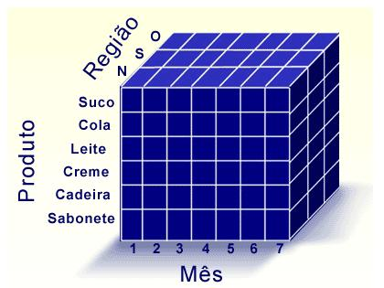
Data Warehouse – Conceitos Básicos
É possível fazermos uma análise considerando apenas três dimensões: Produto, Loja e Tempo. Essas dimensões podem ser representadas num modelo tridimensional, como o apresentado a seguir:

Slide 56
Data Warehouse – Conceitos Básicos
Naturalmente será possível analisarmos em “n” dimensões, apenas não é possível representarmos em desenho tal situação.
Vamos nos concentrar no cubo central do esquema. Se pensarmos num produto qualquer P1, vendido numa loja L1, numa data T1. Essa situação será representada por um ponto no cubo central.
Podemos ter, por exemplo, representadas situações tipicamente granulares, por exemplo quantos pacotes de suco de laranja foram vendidos na loja de Araraquara em 12/07/2010?

Slide 57
Data Warehouse – Conceitos Básicos
Já se pensarmos em planos (slicing) temos condições de pensar numa faixa de produtos. Por exemplo, produtos de P1 até Pn, algo como saber quantos pacotes de suco foram vendidos em Araraquara em 12/07/2010 ou como saber quantos pacotes de suco de laranja foram vendidos no interior de São Paulo em 12/07/2010. Analogamente, o mesmo ocorre em relação a data.
Já o conceito de cubo (dicing) representaria situações como o total de pacotes sucos de laranja vendidos no interior de São Paulo durante o mês de julho de 2010.

Slide 58
Data Warehouse – Conceitos Básicos
O conceito de rotação de planos ou pivotamento está relacionado com a mudança dos eixos dimensionais, permitindo transformação na visualização dos dados. Devemos lembrar que usualmente os dados serão apresentados em forma de planos, portanto fixamos uma cidade e obtemos os consumos dos produtos por dia do mês.
Analogamente, podemos fixar um produto e identificar suas vendas nas lojas durantes o mês.
Algo como visualizarmos na forma de planilha todos os produtos vendidos no mês na cidade de São Paulo.

Slide 59
Data Warehouse – Conceitos Básicos
Outro conceito importante está relacionado a granularidade do dado armazenado. Por exemplo, em relação a dimensão geografia podemos estipular:
País → Região →Estado → Distrito → Cidade → Loja
Analogamente, isso pode ser feito para qualquer outra dimensão.
Por exemplo, se a partir de analisarmos o estado de São Paulo resolvermos saber o consumo de uma região, por exemplo a macro região de Ribeirão Preto, estamos fazendo um Drill-Down. Seu conceito inverso chama-se Roll-Up.

Slide 60

Discussão Metodológica
Data Warehouse – Conceitos Básicos
Duas linhas metodológicas bastante diversas, mas apenas em alguns aspectos, foram as principais “formadoras” do processo de construção dos Data Warehouses.
A proposta de Bill Imnon tem o mérito de ter sido a primeira (ele é considerado o pai do conceito de data warehouse). Suas ideias iniciais (hoje ele revisou grande parte delas a partir de uma proposta que intitulou de DW 2.0) eram centradas na construção de um grande depósito central de informações empresariais, tratado, limpo e integrado, a ser construído inicialmente e a partir do qual outros depósitos de dados (os data marts) seriam originados e construídos.
O grande problema dessa abordagem é que os negócios mudam tão dinamicamente, que quando o DW estiver construído, provavelmente não servirá para responder as questões que motivaram sua construção...

Slide 61
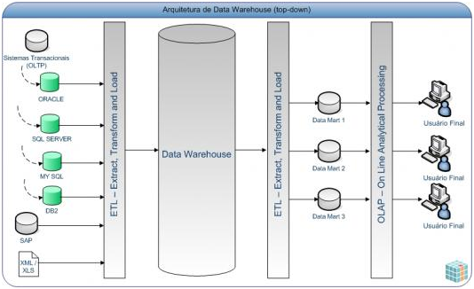
O esquema top-down
Data Warehouse – Conceitos Básicos
Vantagens: Os assuntos são integrados, se pensarmos no potencial de vendas por pessoa empregada, será possível analisarmos. Todas as peças deverão se encaixar, quando o projeto estiver finalizado.
Desvantagens: Tempo de construção muito maior do que bottom-up, custo inicial muito maior e retorno do investimento só quando o projeto tiver partes implementadas.

Slide 62
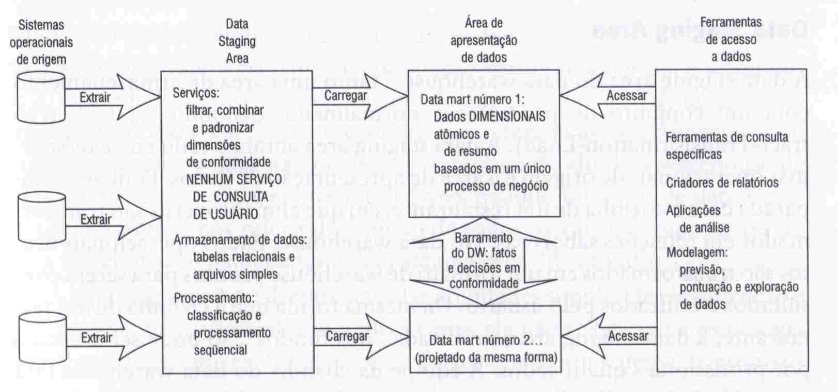
Data Warehouse – Conceitos Básicos
O esquema bottom-up
A proposta de Ralph Kimball veio com um estilo mais simples e mais voltado aos negócios. Também conhecida como metodologia “star schema” (Kimball criou esse conceito), tende a projetos de data marts separados que deverão ser integrados a medida que evoluem.
Atualmente Kimball adaptou esse conceito, chamando esse núcleo central de supermart.
Inegavelmente os projetos seguido essa metodologia serão implementados muito rapidamente, todavia existe o risco dos data marts (ou das estrelas) criadas não se integrarem, o que levaria a criação de inúmeros data marts e não ao data warehouse, que sempre é o objetivo final.

Slide 63
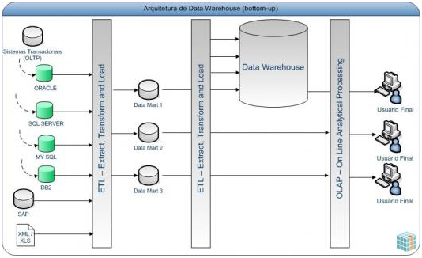
O esquema bottom-up
Data Warehouse – Conceitos Básicos
Vantagens: Tempo de construção muito menor do que top-down, custo inicial muito menor e retorno do investimento a partir do início de operação do primeiro data mart.
Desvantagens: Os assuntos são desintegrados, se pensarmos no potencial de vendas por pessoa empregada, não será possível analisarmos. Riscos consideráveis de não encaixe de estruturas.
Custos totais imprevisíveis, incluindo risco de não conclusão do próprio projeto.

Slide 64

Modelagem Dimensional Informal
Data Warehouse – Conceitos Básicos
Mesmo que de validade muito discutível por alguns, considerada mera técnica complementar por outros, a técnica das perguntas chaves (Quem, O que ou Qual, Quando e Onde), pode ajudar bastante a quem começa a fazer seus primeiros modelos dimensionais.
A razão está nas respostas dessas questões, que podem identificar as qualificações que desejamos, portanto podem elucidar nossas dimensões. Por exemplo:
Quando: Dimensão Data e Hora
Quem: Dimensões Cliente, Fornecedor, Vendedor, etc.
Onde: Local
O que: Produto, Natureza da Operação, etc

Slide 65
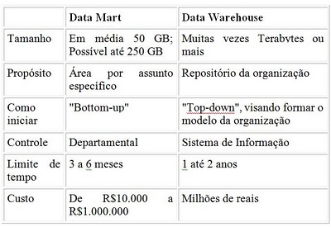
Uma estimativa Data Mart x Data Warehouse (2009)

Slide 66
Discussão Metodológica
As propostas clássicas de Imnon e Kimball continuam atuais e são alvo de discussão contínua.
As soluções “in-memory” que podem utilizar estruturas relacionais são aspectos que devem ser avaliados, pois estão em franco crescimento.
Observar que aparentemente contraditórias, as metodologias de Kimball e Imnon guardam muita semelhança, quando o projeto é bem planejado!
Notar ainda que cada vez mais Imnon indica que quando se pensa nas áreas individualmente, a estratégia de Kimball é a dominante.
Por outro lado, o barramento de Data Marts, atualmente defendido por Kimball, lembra muito a concepção original de Imnon...

Slide 67
Decorrências
Embora não possa ser comparado a um modelo real, esse caso deverá ter servido para nos dar uma clara ideia dos conceitos iniciais e permite vislumbrar os que ainda serão apresentados.
Devemos, nesse instante, termos uma ideia mais clara do que ocorre, efetivamente, quando um “cubo é girado”, por exemplo.

Slide 68
Exemplo Básico de Varejo
BI do ponto de vista técnico

Slide 69

Exemplo Básico: Loja de Eletroeletrônicos
A diretoria KEC ( Knowledge, Equipment & Components), loja de produtos Eletroeletrônicos, decidiu iniciar seu projeto de Data Warehouse construindo um Data Mart voltado ao seu processo comercial.
A KEC acredita que aumentando seu conhecimento de produtos, clientes, vendedores, entre outros, poderá aumentar sua participação no mercado, além de obter maior lucratividade.
Atributos e Hierarquias
são aspectos essenciais
e devem ser observados

Slide 70
Exemplo Básico: Loja de Eletroeletrônicos
Optou por criar um modelo dimensional, centrado nas vendas, considerando as seguintes dimensões:
Produto: Visando entender o que se vende, dentro das áreas comerciais desse tipo de negócio. Os artigos eletrônicos são divididos em Som & Imagem, Celulares e TI. Os eletrodomésticos em Linha Branca e Eletrodomésticos em geral. Os componentes são divididos em Básicos (Resistor, Capacitor e Diodos) e Avançados (Transitor e LED).
Cliente: Entender quem compra, considerando vários aspectos decisórios. É obrigatório o estudo detalhado dos perfis de clientes e demais questões associadas a estes, como por exemplo, aspectos demográficos.
Data: Entender quando se compra, considerando os aspectos relativos a dimensão data, como hierarquias, tratamento de horas e agrupamentos necessários que impactem as vendas.
Locais: Entender onde se compra, em seus aspectos geográficos.
Promoção: Estudar a dimensão causal, contrapartida das demais (casuais).
Marca: Entender aspectos relacionados ao fabricante.
Distribuidor: Entender aspectos relacionados ao vendedor dos produtos, observando que muitas vezes o distribuidor é o próprio fabricante.
Vendedor: Entender, se é que há, diferenças entre vendedores.
Atributos e Hierarquias são aspectos essenciais e devem ser observados!

Slide 71
Exemplo Básico: Loja de Eletroeletrônicos
Aspectos Complementares
O modelo dimensional deverá prever a existência de um ERP com dados relativos a cada compra (o processo em que a loja adquire produtos) e cada venda (incluindo aí o comissionamento dos vendedores).
Assim, os dados a serem analisados serão aqueles que permitirão obter o custo direto de cada produto vendido, assim como a receita direta de cada produto vendido.
Admita que a planilha Eletrônicos represente uma possível desnomarlização simplificada de um modelo relacional mais extenso, que contenham muito mais dados e que abranja não apenas as vendas, mas também as compras dessa loja.
Não é necessário criar o modelo relacional, apenas assuma que os atributos que sua modelagem dimensional precisar estarão disponíveis naquele modelo.
Por exemplo, se um produto pertence a um grupo, que por sua vez faz parte de uma categoria, apenas indique isso numa hierarquia a ser construída no dimensional, sem se importar quanto a forma como esses dados estejam no relacional.
Apenas liste os atributos que julgar necessário, sem se preocupar em como serão obtidos.

Slide 72
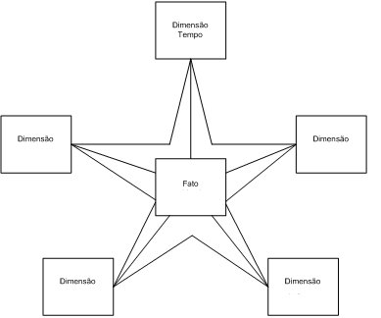

Exemplo Básico: Loja de Eletroeletrônicos
Uma questão recorrente é a pouca importância que uma modelagem tem. Os defensores dessa tese consideram que a Metodologia Informal Que-Onde-Quando... pode ser usada com idênticas chances de sucesso, portanto vamos resolver esse exemplo somente aplicando dois conceitos:
Esquema Estrela
5W 2H

Slide 73
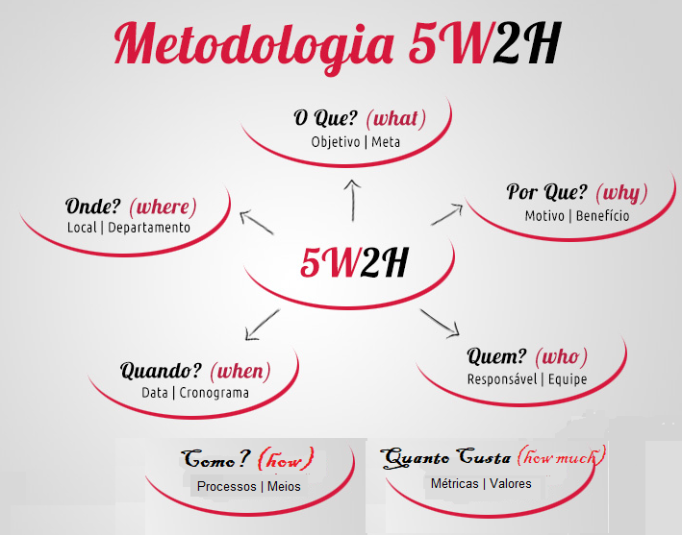
Exemplo Básico: Loja de Eletroeletrônicos
Nesse cenário, apenas bastaria listar dimensões e seus atributos, bem como responder as questões indicadas.
Esquema Estrela
5W 2H

Slide 74
Cartilha de Modelagem Dimensional
BI do ponto de vista técnico

Slide 75
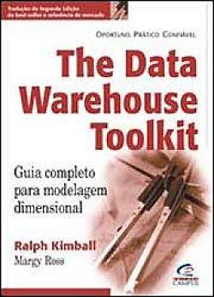
Construção de um Data Warehouse Dimensional
Modelagem de Ralph Kimbal

Slide 76
Cartilha de Modelagem Dimensional
Foco nas necessidades do negócio e não em ferramentas.
Objetivos do Data Warehouse.
Características da função do gerente de data warehouse.
O dilema entre o caráter DBA (Administrador de Banco de Dados) e MBA (Analista de Negócios) necessários para quem se aventura no mundo do Data Warehouse.

Slide 77
Objetivos de um data warehouse
Resolver as seguintes questões:
Dispomos de um enorme volume de dados, mas não conseguimos acessá-los.
Temos que combinar os dados a partir de fontes diversas.
Fico louco quando duas pessoas apresentam exatamente os mesmos indicadores em uma reunião, mas com números distintos.
Queremos que as pessoas usem informações para dar um suporte a tomadas de decisões baseando-se em fatos.

Slide 78
Objetivos de um data warehouse
O que deve fazer o data warehouse?
Fazer com que as informações de uma empresa possam ser facilmente acessadas.
Apresentar as informações da empresa de modo consistente.
Ser adaptável e flexível a mudanças.
Ser um tesouro que proteja as informações.
Ser a base para uma melhor tomada de decisões.
Ser considerado um sucesso pela comunidade de negócio, que deve utilizá-lo.

Slide 79
Papel do gerente do data warehouse
Compreender seus usuários em função de suas áreas de atuação de negócio, responsabilidades do cargo e tolerância ao computador.
Determinar as decisões que os usuários comerciais desejam tomar com a ajuda do data warehouse.
Identificar os “melhores” usuários que tomam decisões eficazes e de alto impacto usando o data warehouse.
Fazer com que as aplicações e interfaces de usuários sejam simples e orientadas por modelos, atendendo aos perfis de processamento cognitivos dos usuários.
Verificar se os dados são exatos e consistentes.

Slide 80
Papel do gerente do data warehouse
Monitorar constantemente a exatidão dos dados e o conteúdo dos relatórios gerados.
Procurar novas fontes de dados e adaptar o data warehouse constantemente aos perfis de dados transitórios, reportando as exigências comerciais.
Publicar dados com frequência.
Manter a confiança dos usuários comerciais.
Manter os usuários comerciais, responsáveis executivos e diretoria satisfeitas.
Encontrar novos usuários potenciais e fazer com que conheçam o data warehouse.

Slide 81
Elementos básicos do data warehouse
Elementos do DW, visão de Kimball

Slide 82
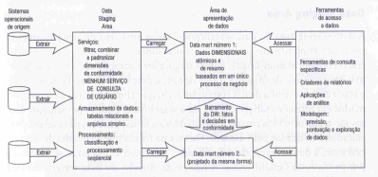
Elementos básicos do data warehouse
Sistemas operacionais de origem
Capturam as transações da empresa.
Priorizam o desempenho e a disponibilidade de processamento.
Consulta limitadas a um registro por vez, dentro do fluxo normal de transações operacionais.
Os sistemas operacionais mantêm um volume pequeno de dados históricos e não numa forma adequada a análises.

Slide 83
Elementos básicos do data warehouse
Data Staging Area
Trata-se da área também denominada ETL (Extract-Transformation-Load).
Abrange tudo que ocorre entre os sistemas operacionais e a área de apresentação dos dados.
Trata-se da “cozinha” do data warehouse.
Acessada apenas por técnicos qualificados.
Depois de extraídos, os dados são transformados, filtrados e combinados.
Criadas as chaves e verificada sua qualidade, os dados são incorporados ao data warehouse.

Slide 84
Elementos básicos do data warehouse
Apresentação dos dados
Área onde a comunidade de negócios cria seus relatórios e outras aplicações de análise.
Normalmente, a área de apresentação de dados como uma série de data marts integrado.
Um data mart é uma parte do todo que compõe a área de apresentação.
Modelagem Dimensional se consolidou como a técnica principal para apresentação dos dados aos usuários.
Se “vendermos produtos em vários mercados e medimos o nosso desempenho ao longo do tempo.” define as dimensões e nos dá a ideia de como combiná-las e separá-las.

Slide 85
Elementos básicos do data warehouse
Ferramentas de acesso a dados
Podem ser simples como uma ferramenta de consulta específica.
Podem ser complexas quanto aplicações sofisticadas de modelagem ou exploração de dados.
Cerca de 90% dos usuários serão atendidos por aplicações enlatadas, que apresentam dados formatados aos usuários, sem que estes tenham que construir consultas.
Os demais usuários são atendidos por ferramentas de modelagem ou previsão que podem fazer uploads dos seus resultados de volta para os sistemas operacionais.

Slide 86

Os 9 passos da modelagem dimensional
1- Processos
2- Grão
3- Dimensões
4- Fatos
5- Atributos
6- Atributos de modificação lenta
7- Dimensões agregadas
8- Histórico do Banco de Dados
9- Intervalo de Carga
Adaptado dos 4 passos da modelagem dimensional proposta por Ralph Kimball

Slide 87
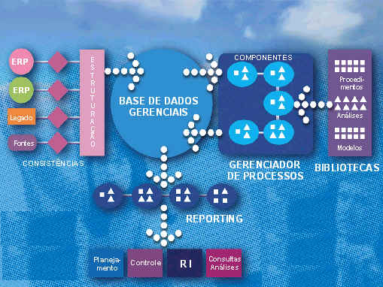
1- Processos, antes de tudo
Os processos e, portanto, a identidade das tabelas de fato.
Os processos variam de um tipo de negócio para outro. Observadas essas especificidades, em última análise fica fácil identificá-los. Uma empresa varejista tem basicamente os seguintes processos:
Planos de Produção,
Pedidos de Compra,
Estoque,
Pedidos de Clientes,
Expedição para Clientes,
Crédito, Devoluções,
Pesquisa de Tendências e Contabilidade.

Slide 88
1- Processos, antes de tudo
Essas são, de fato, as fontes de extração de dados nessa empresa. Apesar de nem todos os processos tornarem disponíveis os dados e de que alguns dados podem não estar disponíveis, é perda de tempo planejar-se um data warehouse a partir de uma fonte de dados inexistente, portanto é fundamental construir o data warehouse a partir de dados reais.

Slide 89
1- Processos, antes de tudo
Os processos, como um todo, interessam ao projetista do Data Warehouse, mas seu foco está nos processos de tomada de decisão!
Não raro, esquecemos desse foco e passamos a ver no Data Warehouse, tudo que ele não é:
- Arquivo de Dados Antigos
- Base para Relatórios Operacionais
- Fonte de Informações Genéricas
O Data Warehouse ou Data Marts devem ser importantes fontes para auxílio na tomada de decisão e não outra coisa.

Slide 90
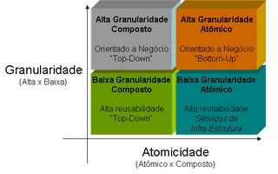

2- A importância do grão
A granularidade da tabela de fatos.
A granularidade é o nível de detalhe da tabela de fato. Por exemplo, uma transação individual, uma linha de item numa venda, um instantâneo diário ou uma movimentação.

Slide 91
2- A importância do grão
Uma vez conhecida a granularidade torna-se possível identificar as dimensões e seus níveis de detalhe. Por exemplo, numa tabela de fatos como Pedidos de Compra, as dimensões tempo, produto, fornecedor são normalmente identificadas.
Dimensões adicionais como o modo de transporte podem ser utilizadas, uma vez que podem ser úteis ao tomador de decisões.
Todavia é importante entender qual é o detalhe máximo a ser analisado, pois de outra forma corre-se o risco de não se poder analisar algum detalhe fundamental ao tomador de decisão.

Slide 92
2- A importância do grão
A má escolha da granularidade impede que obtenhamos informações vitais ao negócio.
Pensemos num grão todas as vendas que um mercado faz para cada cliente. Se o objetivo for analisar quanto cada cliente comprou quando, atendemos o objetivo.
Já se quisermos saber o quê o cliente comprou, não poderemos saber, pois em vez de optarmos em determinar cada item adquirido, pensamos apenas em armazenar um total por cliente.

Slide 93
2- A importância do grão
Parece natural, nesse caso, guardarmos cada item adquirido pelo cliente. Assim saberemos quem comprou o que numa data (quando) qualquer.
Então basta sempre escolhermos cada transação individual, certo?
Não.

Slide 94
2- A importância do grão
Se guardarmos cada ingresso adquirido de filmes, além de criarmos uma massa de dados descomunal, o que conseguiremos?
Identificar perfil dos clientes? Não necessariamente.
Identificar públicos por sessão? Sim, mas o grão adequado seria a sessão e não o bilhete.
Identificar o que o público consome no Snack Bar? Só se exigirmos que o cliente que for comprar uma pipoca responda em qual das salas ele está assistindo um filme....

Slide 95
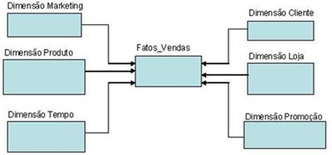
3- Dimensões
A escolha das dimensões.
Ponto fundamental para sucesso de um projeto, as dimensões existentes devem ser definidas antes de nos preocuparmos em onde, como e quais atributos dela iremos buscar. A presença do DBA nesse passo é em geral prejudicial, pois este sabe da dificuldade em se obter determinado dado.

Slide 96
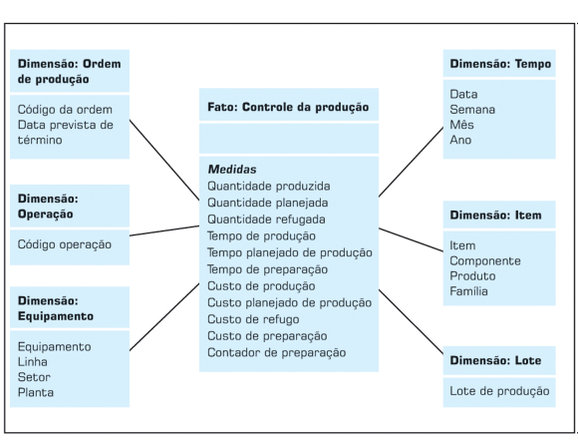
4- Fato
Os fatos, também os pré-calculados.
Selecionadas as dimensões, a preocupação passa a ser identificar todos os fatos mensuráveis existentes nas tabelas de movimentos, inclusive aqueles obtidos através de cálculos. Foco nas medidas.

Slide 97
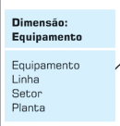
5- Os atributos
Os atributos das dimensões.
Além do código e nome usualmente atributos como categoria do produto, marca, unidade por embalagem expedida são atributos complementares de grande importância em algumas análises. Será que basta saber Nome e Código do Cliente? Muitas vezes atributos pouco naturais, como classificações da área de marketing, fazem mais sentido para o tomador de decisão, do que outros atributos bem mais óbvios.

Slide 98
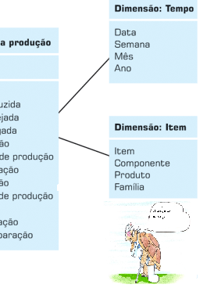
6- As modificações lentas
Rastrear dimensões de modificação lenta.
Por vezes um registro detalhado de uma operação de cliente é registrado no banco de dados, mas algumas suposições podem estar erradas, gerando a necessidade de pesquisas nos dados existentes nos bancos de dados legados.
Chaves de produtos que mudam, visando identificar pequenas alterações na composição de um produto, precisam ser identificadas, de forma a possibilitar identificar o eventual ganho trazido pela mudança.

Slide 99
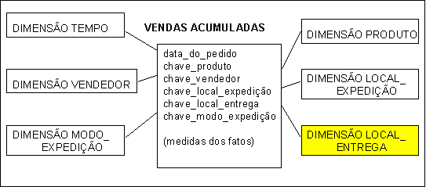
7- Agregadas (dimensões heterogêneas e mini-dimensões)
Dimensões Agregadas
Muitas vezes são necessários conjuntos de dados pré-processados ou agregados para permitir que perguntas como “Qual o volume total de negócios registrados nas filiais reformadas, comparadas a média das demais lojas?”
Normalmente, esse tipo de questão não é passível de ser respondida apenas a partir dos dados elementares. Da mesma forma, muitas vezes mini-dimensões surgem motivadas pelo mesmo tipo de questão.

Slide 100

8- A importância da história
Histórico do Banco de Dados
Embora na maior parte das vezes se conclua que os dados armazenados nos bancos transacionais não devam superar
três anos, essa máxima não é verdade para todo tipo de negócio, devendo ser analisada caso a caso. Por outro lado, um data warehouse eficiente pode precisar de períodos maiores que esse. A questão é se saber se todos esses dados ficarão disponíveis todo tempo. Estratégias de separação dos dados “atuais”, dos “envelhecidos” e dos “antigos”, vem sendo crescentemente discutidas por especialistas, como Imnon e podem ser fatores críticos a observar.

Slide 101

9- Quando fazer a carga
Intervalos de carga e descarga no data warehouse.
Usualmente os dados serão capturados diariamente num período onde o banco de dados tiver maior ociosidade, mas em certos casos os prazos podem ser semanais, quinzenais ou até mesmo a carga instantânea dos dados, geralmente em função de necessidades específicas do negócio.
Negligenciar esse estudo pode significar perder todo o trabalho realizado.

Slide 102
Revisando o “caso” básico de varejo
BI do ponto de vista técnico

Slide 103
KEC – Passo 1: o Processo
Identificação dos Processos de Tomada de Decisão
Aplicando a metodologia proposta por Kimball, primeiramente devemos entender aspectos inerentes à tomada de decisão. Por exemplo, será que um produto que dá prejuízo pode ser sumariamente descartado?
Certos produtos somente são vendidos se acompanhados por outros, que não necessariamente geram lucros.
Certos produtos somente poderão ser comercializados, a partir da compra de um lote de produtos do fornecedor ou do distribuidor.
É preciso entender a forma de pagamento. Um produto que é comprado para ser revendido tem custo muito distinto daquele que pode ser consignado e pago apenas e se for vendido.
Questões ligadas à assistência técnica, seguro e garantias estendidas são aspectos cruciais a serem observados.
Caso um ou mais desses aspectos tenham sido desconsiderados na modelagem informal, certamente gerarão modelos errados e que em vez de explicar aspectos, criarão maiores confusões...

Slide 104
KEC – Passo 2: a Granularidade
A partir das necessidades gerenciais os fatos serão identificados e, por conseguinte, o grão.
O grão nada mais é que o nível de detalhe máximo da tabela fato. Mas, qual o fato que estamos analisando?
Vendas?
Compras?
Ambos?
Devemos nos atentar para nossos objetivos:
Participação no mercado
Lucratividade

Slide 105
KEC – Passo 2: a Granularidade
Devemos nos atentar para nossos objetivos:
Participação no mercado
Lucratividade
Para entendermos nossa participação no mercado, precisaremos de dados de concorrentes. De dados de mercado. De estatísticas. De dados socioeconômicos.
Se não pensamos nesses aspectos, então podemos dizer que construímos um modelo totalmente inadequado às nossas necessidades.
Valide sua solução. Você pensou em dados de mercado? Você incorporou flat files? Em não tendo feito isso, gerou um modelo que atendeu a alguma demanda. Contudo, não atendeu a demanda desejada.
O grão, nesse caso, é a aferição percentual de participação no
mercado.

Slide 106
KEC – Passo 2: a Granularidade
Devemos nos atentar para nossos objetivos:
Participação no mercado
Lucratividade
Crescimento nas vendas é apenas uma medida indireta. Se aumentarmos 4% nossas vendas ante um crescimento de 6% do mercado, na verdade teremos uma redução de participação no mercado.
Se a hipótese adotada em sua solução contemplou essa análise, então conseguiu atender ao que foi solicitado.

Slide 107
KEC – Passo 2: a Granularidade
Devemos nos atentar para nossos objetivos:
Participação no mercado
Lucratividade
Dispomos dos seguintes fatos:
Compra
Venda
Contudo precisamos do Lucro por transação
Essa não é uma medida direta. Não podemos simplesmente subtrair do valor vendido o valor de compra, mesmo em se tratando de lucro bruto. Qual o critério de custo? Reposição? LIFO? FIFO? Sem conhecermos regras de negócio criaremos uma (ou mais estrelas) que nos darão respostas.
Mas não as perguntas que desejamos responder...

Slide 108
KEC – Passos 3 e 4: Dimensões e Fatos
Quase que certamente a aplicação de uma modelagem informal gerou uma grande estrela, que geraria gráficos e informações.
Com um único e grande pecado...
Não resolveriam qualquer questão que a diretoria da KEC gostaria de ver resolvida...

Slide 109
Conclusões...
Nosso modelo, na verdade, se implementado como está provavelmente resultaria na demissão do modelador...
Trata-se então de um primeiro, sumário e somente um esboço de uma solução realmente adequada.
Serve para nos dar uma pálida ideia do que é fazer uma modelagem dimensional.
Serve também para nos mostrar que se formos apenas pelos nossos “instintos”, muito provavelmente criaremos um modelo inadequado e cheio de falhas.
A Modelagem Dimensional, como toda técnica modelagem, não garante o sucesso. Um modelador experiente, provavelmente, conseguirá chegar a uma solução ótima apenas com sua experiência.
Todavia, enquanto não formos experientes, a recomendação a seguir é sempre fazer a modelagem dimensional e nunca seguir instintos.

Slide 110
Case: Supermercado
BI do ponto de vista técnico

Slide 111
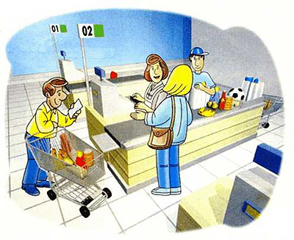
Estudo de Caso: Vendas a Varejo (Kimball)
Negócio: Supermercado com 100 lojas, espalhadas por 5 estados americanos. Cada loja possui departamentos completos, incluindo mercearia, congelados, leiteria, padaria, entre outras áreas.
Cada loja possui 60.000 produtos individuais (SKU – Stock Keeping Units, unidades de estoque). 55.000 das SKUs possuem códigos de barra. Os demais itens são produzidos internamente (açougue, florais, padaria, entre outros), mas recebem códigos internos, que não são UPCs (Universal Product Codes – Códigos Universais de Produtos).

Slide 112
Estudo de Caso: Vendas a Varejo (Kimball)
Nesses supermercados os códigos de barra são obtidos diretamente nos POS (Point-of-Sale, pontos de venda), localizado na frente do mercado, onde é calculado o que foi adquirido pelo cliente.
A gerência está preocupada com a logística dos pedidos, com o estoque e com os produtos da venda, ao mesmo tempo que com o máximo lucro. Este se resume em cobrar o máximo por um produto, diminuindo os seus custos de aquisição e despesas gerais.
Gerentes e marketeiros passam grande parte do tempo lidando com preços e promoções que incluem reduções temporárias de preço, anúncios em jornais, nas lojas e panfletos.

Slide 113
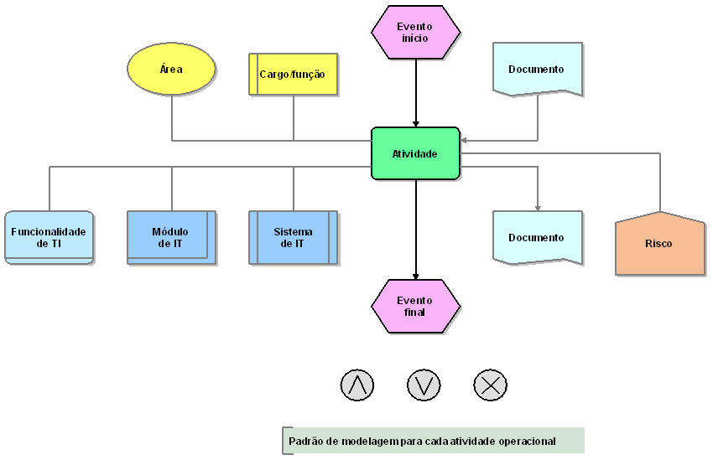
Passo 1: O processo
Quais processos serão modelados pela combinação de um entendimento dos requisitos de negócios com um entendimento dos dados disponíveis.
O primeiro modelo deve responder às questões mais urgentes do negócio e deve estar prontamente acessível para a extração dos dados.
A principal demanda identificada junto aos gerentes de lojas foi um melhor entendimento das compras dos clientes capturadas pelo sistema POS.
Isso resulta na necessidade é o POS de vendas e varejo. Esses dados permitirão analisar quais produtos estão vendendo, em quais lojas, em que dias e em que condições promocionais.

Slide 114
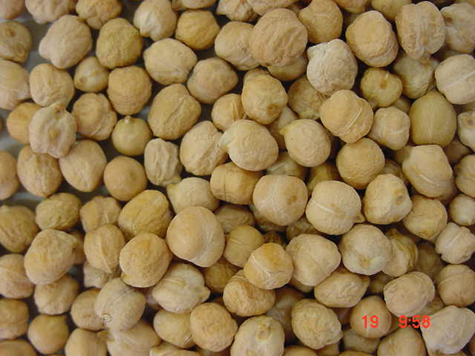
Passo 2: Grão
Qual nível de detalhe de dados deve ficar disponível no modelo dimensional?
Preferencialmente, os modelos dimensionais devem ser desenvolvidos para a maioria das informações atômicas de um processo de negócio.
Os dados atômicos são as informações mais detalhadas coletadas e esses dados não podem ser subdivididos.
Quanto mais detalhada e atômica for a medida dos fatos, mais coisas saberemos com certeza e essas certezas são traduzidas em dimensões. Para Kimball, os dados atômicos fornecem máxima flexibilidade analítica e são uma combinação perfeita para o modelo dimensional, pois podem ser limitados e acumulados de todo jeito.

Slide 115
Passo 2: Grão
A escolha de grãos de nível mais alto para um processo de negócios que representa uma agregação, necessariamente, limita a dimensões potencialmente menos detalhadas ou a menos dimensões.
Ainda que os usuários não estejam interessados em analisar itens únicos associados, não é possível prever todos os meios que eles usarão para selecionar dados.

Slide 116
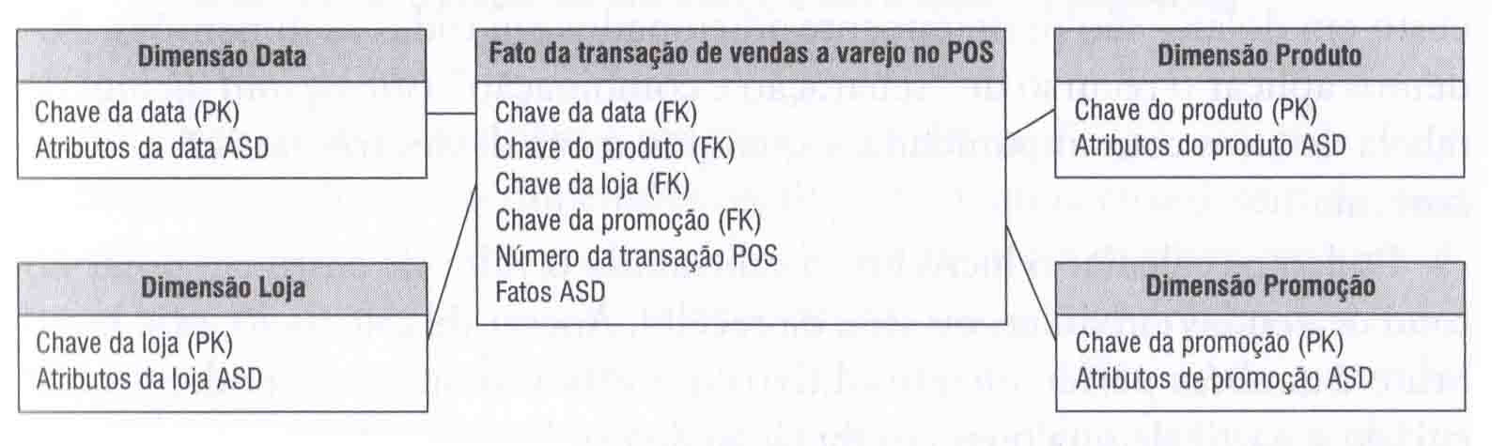
Passo 3: Dimensões
Definido o grão da tabela de fatos, emergem as dimensões
Data (Tempo, não é mais a nomenclatura preferida por
Kimball), Produto e Loja.
A dimensão Promoção é aquela em que os gerentes podem mexer com mais facilidade, portanto é fundamental para análises das ações executadas.
Nessa fase, se indica as chaves e se deixa espaço para as dimensões adicionais que surgem da utilização de valores sob cada combinação das dimensões principais. Não é interessante, nesse instante, sair-se descrevendo os atributos de cada dimensão, o que deve ser feito apenas a partir da conclusão do quarto passo.

Slide 117
Passo 3: Dimensões

Slide 118
Passo 4: Fatos
A declaração de grão ajuda na definição dos atributos que aparecerão na tabela de fatos.
Cada linha individual de transação serve para determinação do grão, e, a partir de cada transação é possível se determinar, por exemplo a quantidade de vendas (por exemplo, o número de latas de sopa de macarrão vendidas), o preço unitário, o total de vendas (este um produto entre quantidade de vendas e preço unitário).
Custo e lucro, outros atributos calculados importantes, devem ser agregados nessa fase.
Deve ser observado que quantidade de vendas, total de vendas e custo, podem ser adicionados em todas as dimensões. Dessa forma é possível aplicar o recurso de “separação e combinação” da tabela de fatos com liberdade, e qualquer soma desses três fatos é válida e correta.

Slide 119
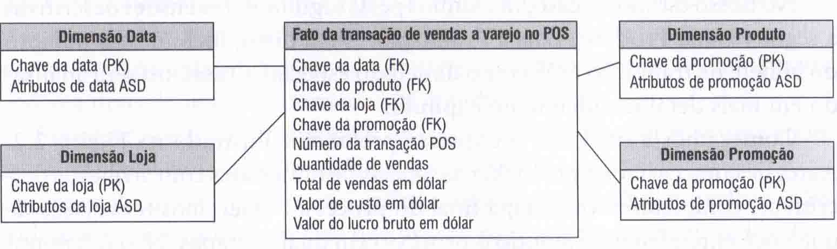
Passo 4: Fatos

Slide 120

Passo 4: Fatos
Discutindo o armazenamento de dados calculados como lucro:
O custo de um usuário que represente erroneamente o lucro bruto supera o custo de armazenamento incremental.
O armazenamento garante que todos os usuários e suas aplicações relacionadas a referência ao lucro bruto o façam de forma consistente.
O argumento de que os dados calculados podem ser acessados de forma exclusiva por visões, só se aplica se nenhum usuário com ferramentas de consultas específicas conseguir acessar apenas tabelas físicas. Ora, na prática não temos uma impossibilidade assim.

Slide 121
Passo 4: Fatos
Discutindo atributos não aditivos como margem bruta
Percentagens e proporções, como margem bruta, devem ter seu numerador e denominador armazenados na tabela de fatos. A proporção pode ser calculadas em uma ferramenta de acessos a dados para qualquer porção da tabela de fatos, lembrando-se de calcular a proporção das somas, e não a soma das proporções.
Discussão sobre a estimativa do tamanho da tabela de fatos, a partir da experiência do especialista no sistema de origem, para se entender quantos itens de linha de transação são gerados periodicamente.

Slide 122
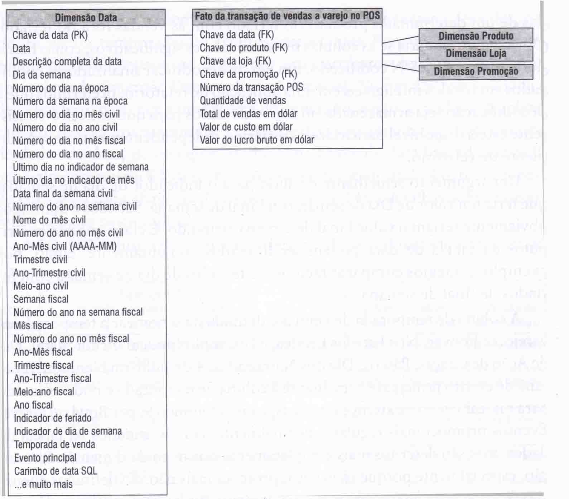
Atributos da tabela de dimensão Data
Tempo ou
Data?
Dia civil juliano?
Cabeçalho?
Feriados?
Dia da Semana.
Final de Semana.
Chave Numérica?

Slide 123
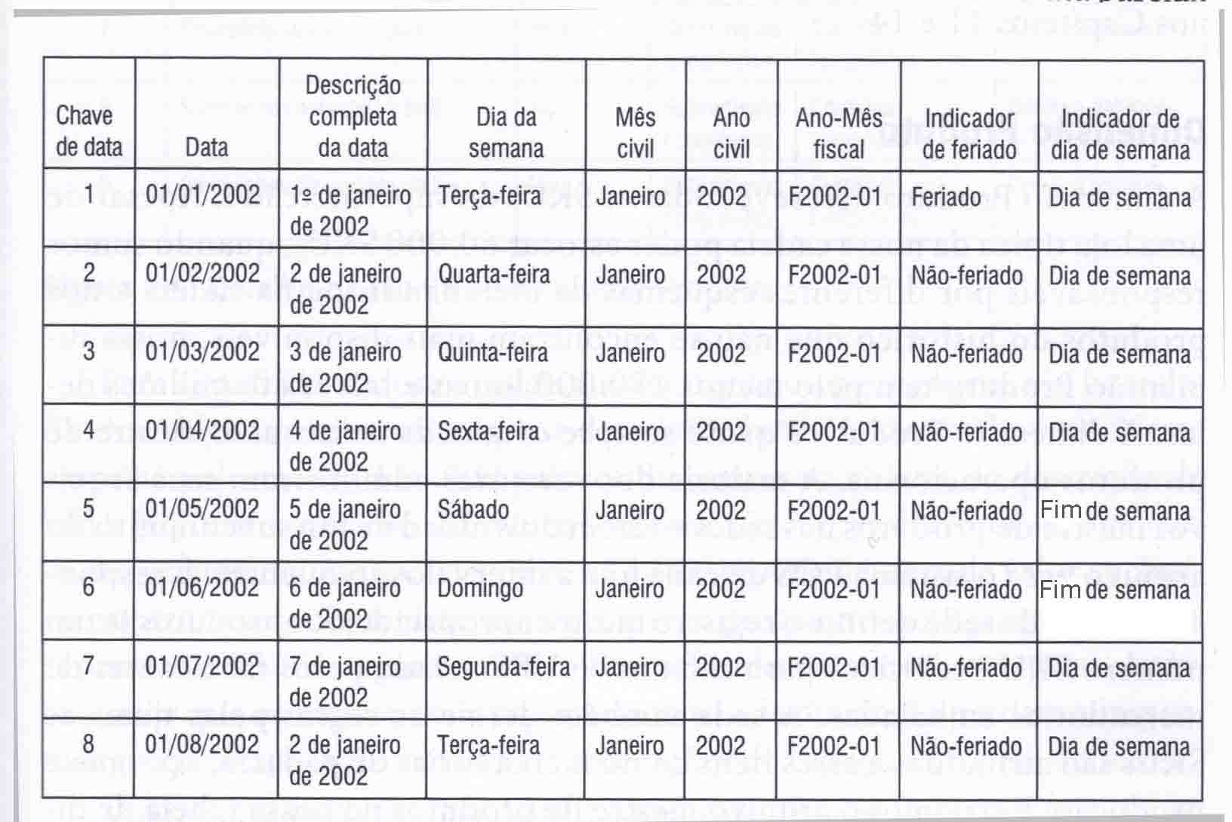
Atributos da tabela de dimensão Data
Um detalhe da tabela de dimensão data.

Slide 124
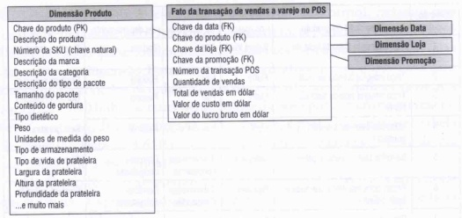
Atributos da tabela de dimensão Produto
A dimensão produto, em geral, é gerada a partir do arquivo mestre de produtos operacionais.
Costuma contar com muitos registros a mais do que sua tabela original, pois contém produtos não mais disponíveis.
A hierarquia de mercadorias costuma possibilitar inúmeros grupamentos: Um produto pode ser agrupado em marca que por sua vez pode ser agrupadas em categorias e essas em departamentos.

Slide 125
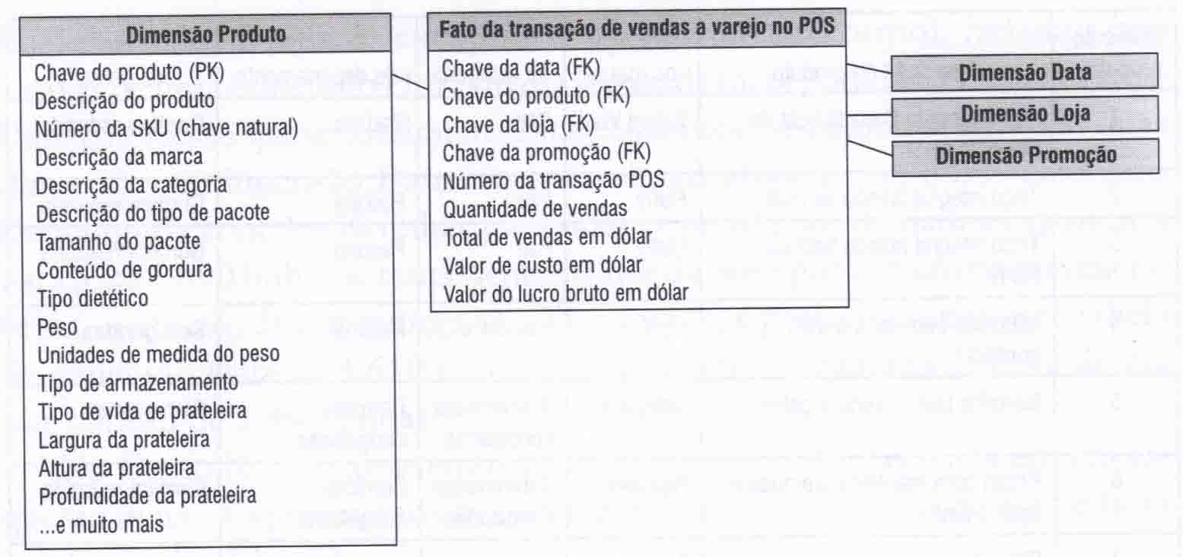
Atributos da tabela de dimensão Produto
Nota-se que todos os níveis hierárquicos são bem definidos. Alguns exclusivos (descrição do produto) e outros repetidos (departamentos). A “tentação” em se normalizar, mesmo que grande, não reduzirá o volume das tabelas, pois a tabela de fatos é quem ocupa, de fato, um grande espaço.
Muitos atributos da dimensão produto não fazer parte da hierarquia de mercadorias, mas o tipo de pacote pode ter valores como garrafa, caixa ou outro, muito relevantes ao negócio. Não surpreende combinar restrições de embalagens com departamentos, pois sacos embalam todos os itens do departamento de cereais, por exemplo.

Slide 126
Atributos da tabela de dimensão Produto

Slide 127
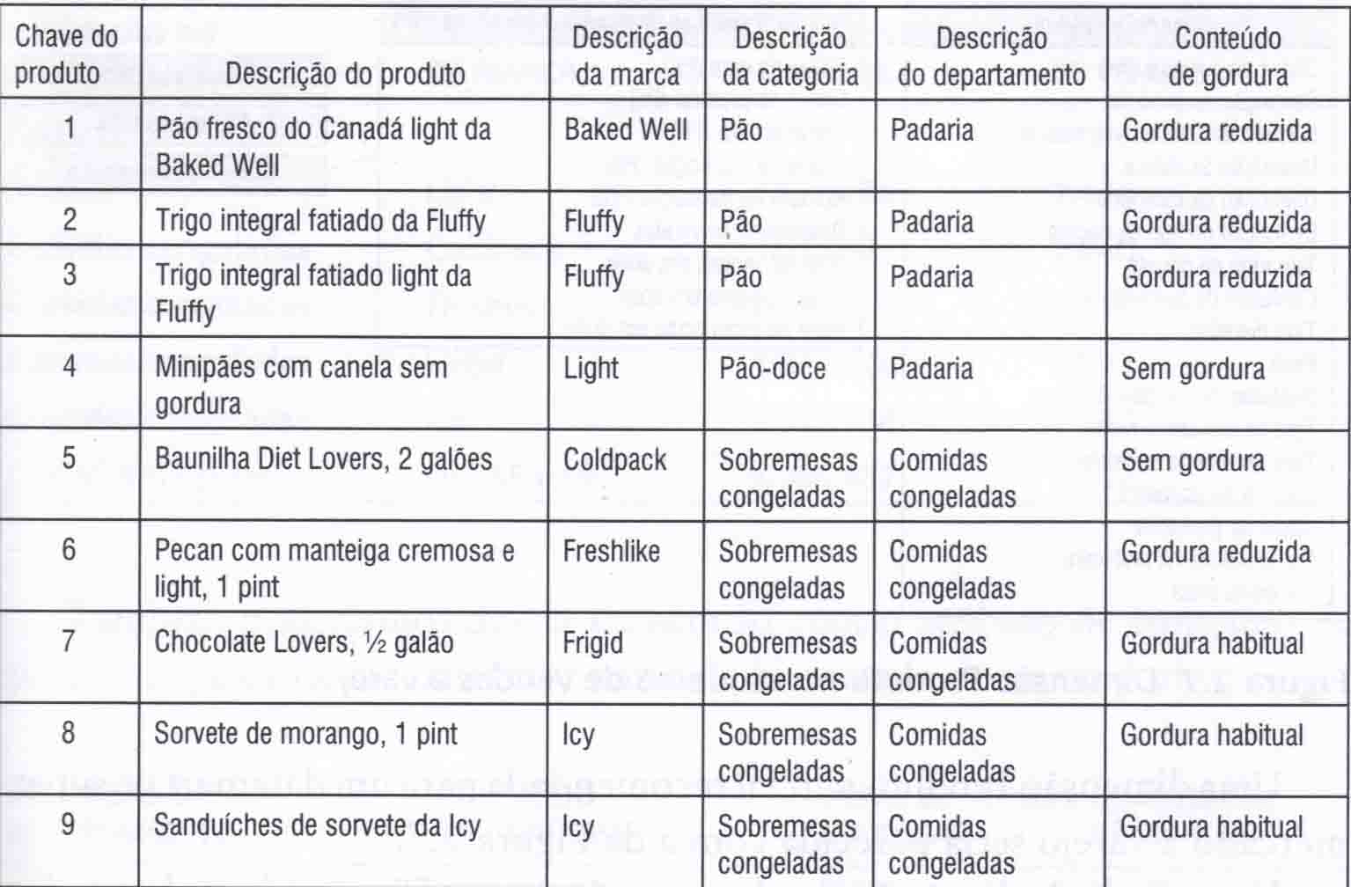
Atributos da tabela de dimensão Produto
Um detalhe da dimensão Produto

Slide 128
Atributos da tabela de dimensão Produto
Nota-se que todos os níveis hierárquicos são bem definidos. Alguns exclusivos (descrição do produto) e outros repetidos (departamentos). A “tentação” em se normalizar, mesmo que grande, não reduzirá o volume das tabelas, pois a tabela de fatos é quem ocupa, de fato, um grande espaço.
Muitos atributos da dimensão produto não fazer parte da hierarquia de mercadorias, mas o tipo de pacote pode ter valores como garrafa, caixa ou outro, muito relevantes ao negócio. Não surpreende combinar restrições de embalagens com departamentos, pois sacos embalam todos os itens do departamento de cereais, por exemplo.

Slide 129
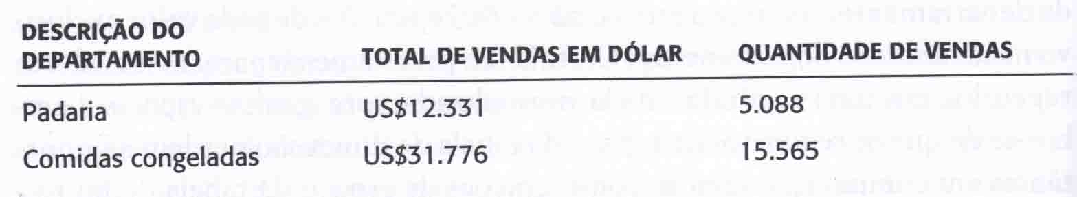
Atributos da tabela de dimensão Produto
Quando analisamos departamento, por exemplo, teremos algo como o relatório a seguir:

Slide 130
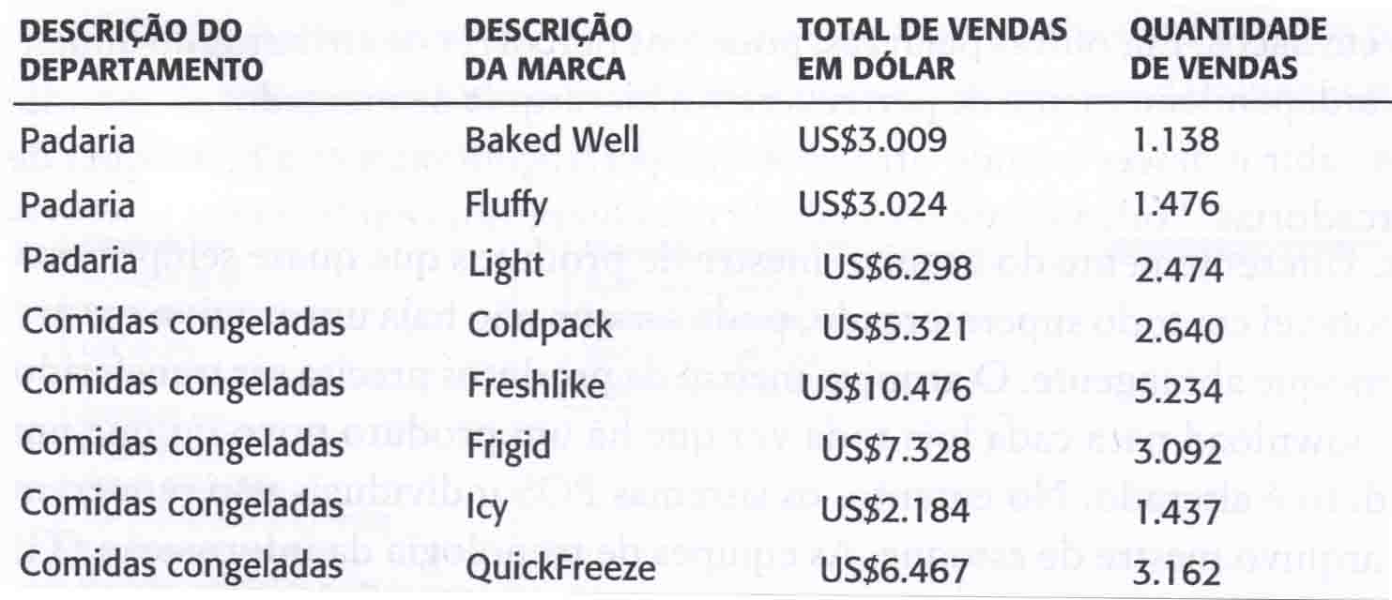
Atributos da tabela de dimensão Produto
“Descendo” na hierarquia, podemos “arrastar” praticamente qualquer outro atributo da dimensão produto, gerando novas parciais.
Essa “quebra” é muito usual e praticada intensivamente pelos tomadores de decisão, sendo muito delicada a decisão de se eliminar alguma combinação possível, antes de longas discussões com os tomadores de decisão.

Slide 131

Atributos da tabela de dimensão Produto
Por exemplo, será que não seria válida uma quebra, não por marca, mas sim pelo conteúdo de gordura existente nos produtos dos departamentos? Em sendo interessante, teríamos não aquele, mas esse relatório:

Slide 132
Atributos da tabela de dimensão Produto
Como regra geral podemos perceber que “subir” na hierarquia trata-se apenas de remover linhas e cabeçalhos, enquanto descer trata-se tão somente de adicionar-se cabeçalhos e linhas. Devemos notar que isso pode se dar não apenas com atributos da hierarquia como linha, família, grupo e item, mas também com embalagens, departamentos e até com eventuais conteúdos dos produtos, mas que não tenham uma relação imediata com a hierarquia, como foi o caso da gordura.

Slide 133

Atributos da tabela de dimensão Loja
A importante dimensão Loja, representa outro importante ponto a se avaliar, na medida que a análise geográfica passa, necessariamente, por essa dimensão, representada no esquema adiante.
Todos os descritores devem ser bem claros ao tomador de decisão, mesmo que apresentem pouca clareza aos modeladores. Evitar códigos sempre...

Slide 134
Atributos da tabela de dimensão Promoção
Dimensão mais relevante para esse caso, através dessa dimensão é possível se entender sob quais condições um produto foi vendido. As condições de promoção incluem redução temporária de preços, anúncios de jornal, cartazes, anúncios em jornais e cupons.
Essa dimensão é conhecida também pelo nome de causal em oposição as demais, usualmente casuais.
Análise do lift.
Análise de deslocamento de tempo
Análise de canibalização
Análise de Lucratividade
Análise do eventual Crescimento de Mercado

Slide 135

Atributos da tabela de dimensão Promoção

Slide 136

Atributos da tabela de dimensão Promoção
Somente a dimensão pode nos fornecer maneiras de cruzar dados tão díspares como “qual o efeito de uma promoção que combinou redução temporária de vendas e cartazes no fundo do corredor, com outras duas. Uma além dos cartazes, foi acompanhada com a distribuição de informativos no bairro. Noutra, apenas os informativos foram distribuídos, mas não houve a colocação de cartazes nas lojas”.

Slide 137


Atributos da tabela dimensional Promoção
Como vantagens de não se combinar os tipos, cita-se:
Como os vários tipos de promoção são muito relacionados, a redução a uma única dimensão, traria redução significativa no tamanho dos arquivos, mas tornaria bem menos inteligível a compreensão dos negócios.
Uma dimensão combinada excluiria a possibilidade de combinações, tão ao gosto do pessoal de marketing, além de dificultar sua administração.

Slide 138
Atributos da tabela dimensional Promoção
Deve-se salientar que novos estudos são necessários, quando se pensa em algo como “e quais produtos da promoção não foram vendidos?”...
Finalmente, deve se evitar uma chave nula. Além de causar arrepios aos DBAs, são inesgotável fonte de confusão aos usuários. Prefere-se a criação de uma chave “Nenhuma Promoção em Vigor”, para representar toda sorte de vendas sem nenhuma promoção a ela associada.

Slide 139

Dimensões Degeneradas
O número da transação, que aparece na tabela de fatos, não dá origem a qualquer dimensão.
Nessas situações não há a junção dessa “chave” com alguma dimensão que seja.
Em situações em que o grão da tabela de fato representa uma única transação é bastante comum esse tipo de situação.
Números de Nota Fiscal, Pedidos, Conhecimentos de Embarque, usualmente dão origem a dimensões vazias e são representadas como dimensões de degeneração em tabelas de fato em que o grão da tabela é o documento em si, ou de uma de suas linhas.

Slide 140

Dimensões Degeneradas
O esquema funcional pode ser entendido analisando-se a situação em que se deseja entender melhor o volume semanal de vendas da categoria de petiscos durante janeiro de 2002 nas lojas do distrito de Boston. Observar a notação DD, para a dimensão degenerada, número da transação.

Slide 141

Extensão de possibilidades
Identificação de situações especiais.
Novos atributos de dimensão, serão novas colunas dimensionais, podendo ser indicados como inexistentes, até certa data.
Novas dimensões, se identificadas, deverão ter suas chaves primárias estabelecidas.
Dimensões podem se tornar mais granulares. No limite essa situação pode implicar em nova construção da tabela de fatos.

Slide 142

Normalizando Dimensões (snowflaking)
Embora de mais fácil manutenção, esse tipo de projeto torna a apresentação mais complexa.
Embora seja poupado espaço, e por vezes essas restrições sejam inevitáveis, dependendo das junções que as tabelas tenham que suportar, se a análise do negócio não for conveniente, pode se chegar a pesquisas virtualmente insolúveis.
Kimball é um adversário feroz desse modelo, principalmente quando aplicado em situações comuns de varejo.

Slide 143

Estrela ou Centopéia?

Slide 144

Estrela ou Centopéia?
Quando um número muito grande de dimensões é identificado, normalmente é sinal de que há dimensões dependentes, ou ao menos são apenas parcialmente independentes.
Nas situações onde isso ocorre, é recomendável sua combinação em uma única dimensão.
Deve ser encarado sempre como erro de modelagem dimensional a representação de elementos de uma hierarquia como dimensões separadas da tabela de fatos.

Slide 145
Estrela ou Centopéia?
A tabela de fatos, naturalmente no modelo estrela assume tamanho imenso. Desta forma, erros de modelagem que a aumentem desnecessariamente causarão imensos transtornos.
Todo atributo correlacionado através de uma estatística razoável devem ser reunidos sob uma única dimensão.
Kimball sugere que qualquer negócio que exceda a 15 dimensões deveria ser alvo de melhor análise.

Slide 146

Cesta de Mercado
Produtos em vendas casadas necessitam de modelos próprios.
Devem ser identificados pares onde apenas um produto representa o “valor da transação”.
Notar que combinações do tipo N * (N – 1) tendem a ser explosivas, portanto devem ser separados todos os casos não significativos.

Slide 147
Modelando um Supermercado
BI do ponto de vista técnico

Slide 148

Aplicando conceitos ao Supermercado
Aplicar modelagem dimensional no Supermercado Ola!, cuja planilha aparece a seguir:

Slide 149
Autor: Prof. Jorge Surian

